Slide 1

KHỐI 3

Slide 2

TUẦN 22
CHỦ ĐỀ: NGÀY TẾT QUÊ HƯƠNG

Slide 3
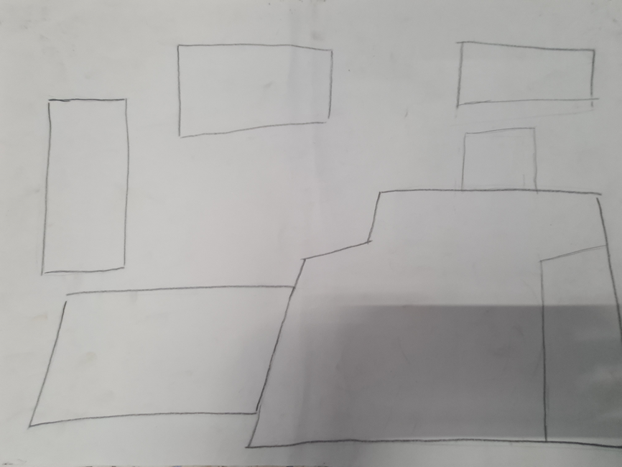
HƯỚNG DẪN THỰC HIỆN
- Bước 1: Tìm và lựa chọn nội dung.
- Bước 2: Vẽ hình ảnh chính trước.

Slide 4
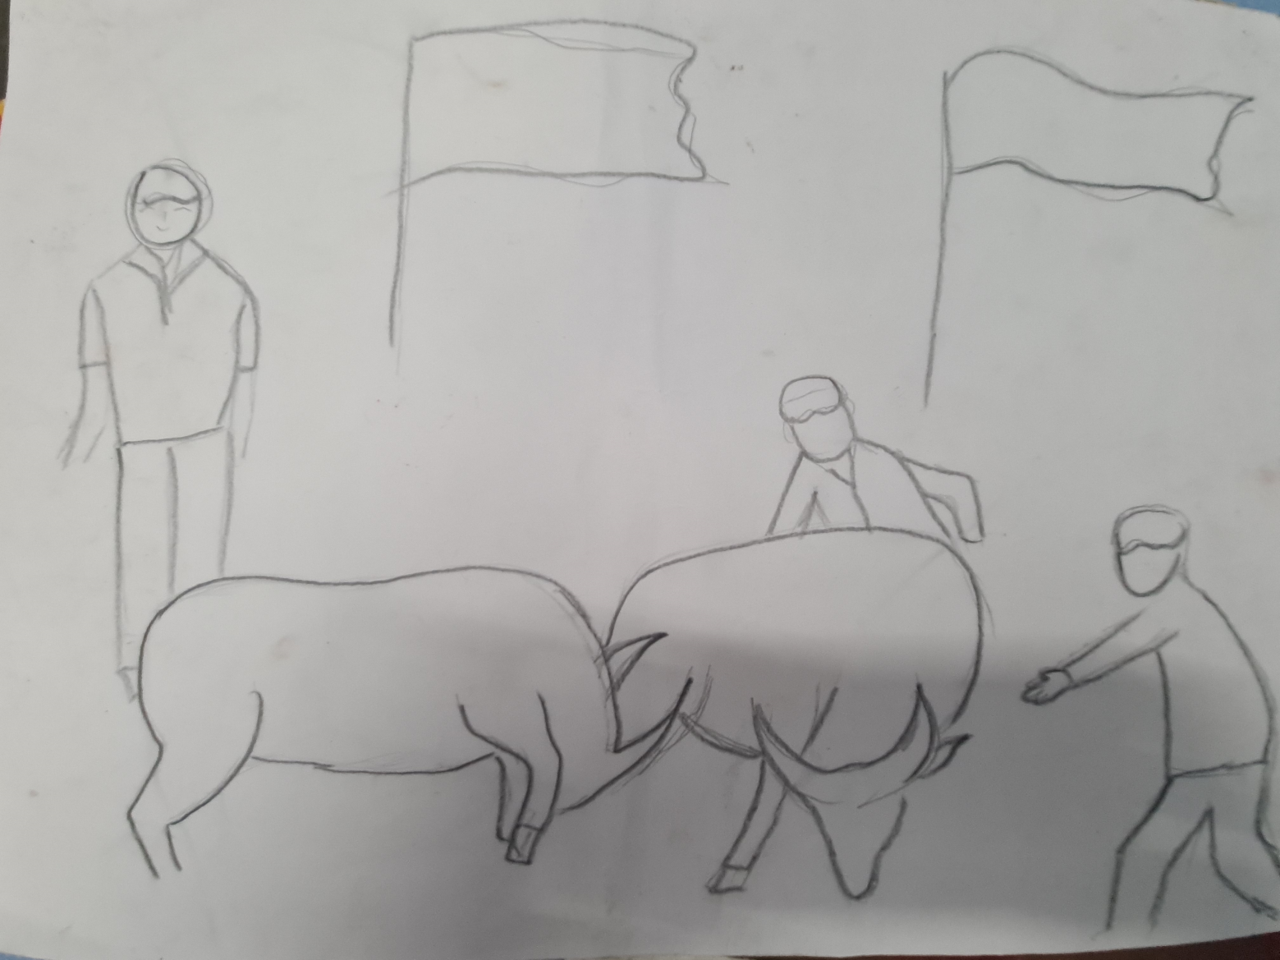
- Bước 3: Tìm các hình ảnh khác (hình ảnh phụ) phù hợp nội dung tạo cho bố cục chặt chẽ, phong phú, sinh động hơn

Slide 5
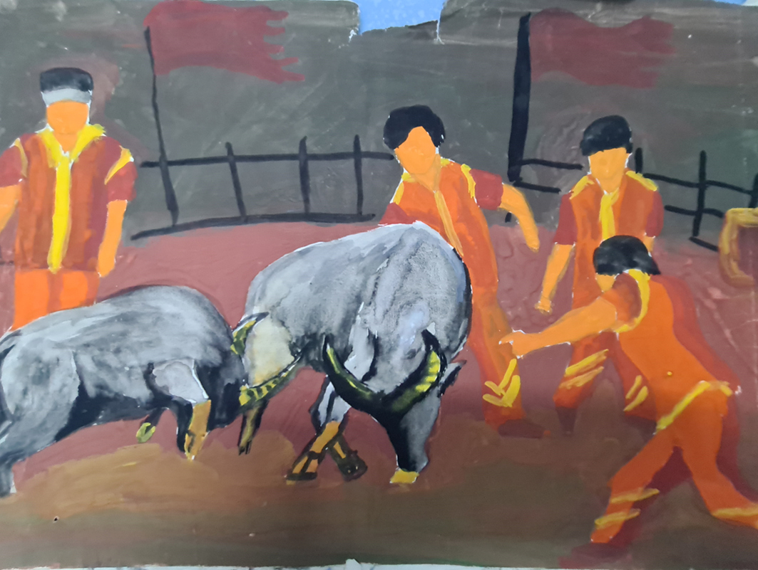
- Bước 4: Vẽ màu tùy thích (màu sắc tươi vui, có đậm, có nhạt)

Slide 6
- Khi vẽ các em phải nắm được các hoạt động diễn ra trong ngày Tết hoặc Lễ hội phù hợp với đề tài mình chọn. - Các em phải nắm được bố cục, tỉ lệ của từng nhân vật.
* Lưu ý: Cần vẽ hình có bố cục cân đối, hợp lí

Slide 7
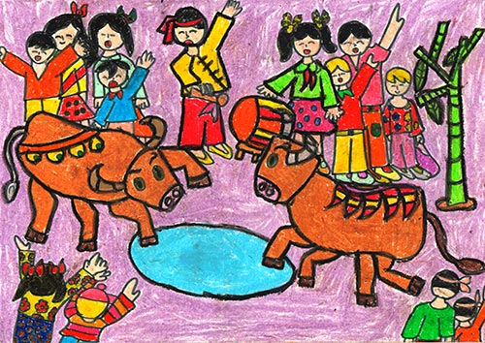
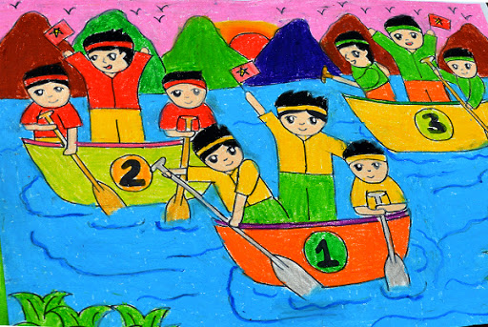
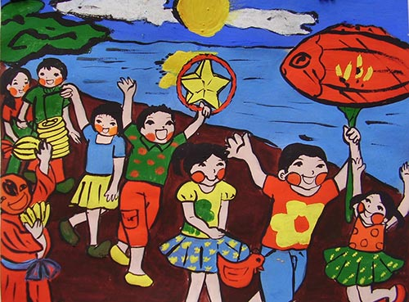
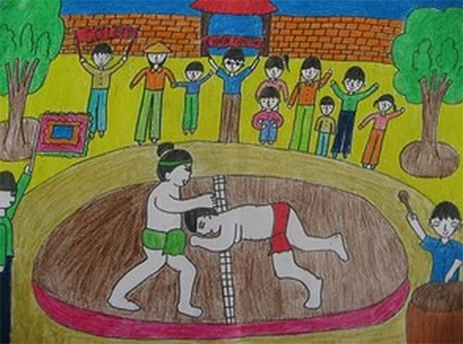
* CÁC EM THAM KHẢO TRANH VẼ CỦA CÁC BẠN

Slide 8
Em hãy vẽ tranh đề tài ngày Tết hoặc Lễ hội và vẽ màu theo ý thích
THỰC HÀNH

Slide 9
* Dặn dò:
- Hoàn thành bài: vẽ tranh “Ngày Tết hoặc Lễ hội”
- Chuẩn bị bài tuần 23_Bài: “Vẽ cái chai”

